Slide 1
Ментальные карты как инновационный метод работы с детьми дошкольного возраста в разновозрастной группе детского сада при реализации программы «Азы финансовой культуры для дошкольников»

Slide 2
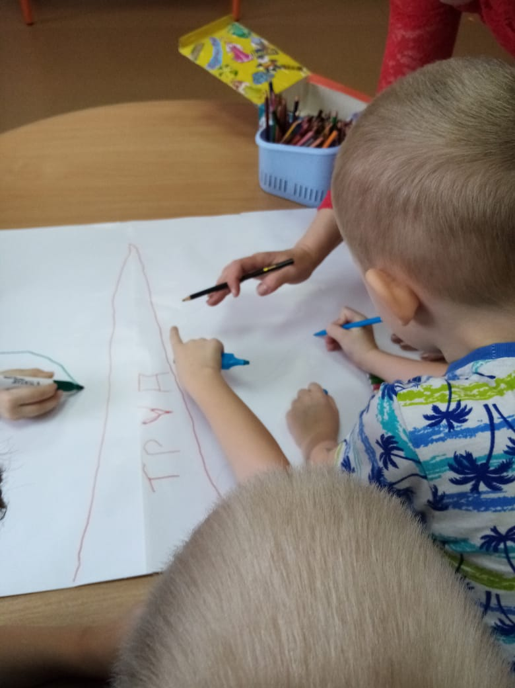
Центральный образ дети изображают в виде ствола дерева используя для этого маркер красного цвета

Slide 3
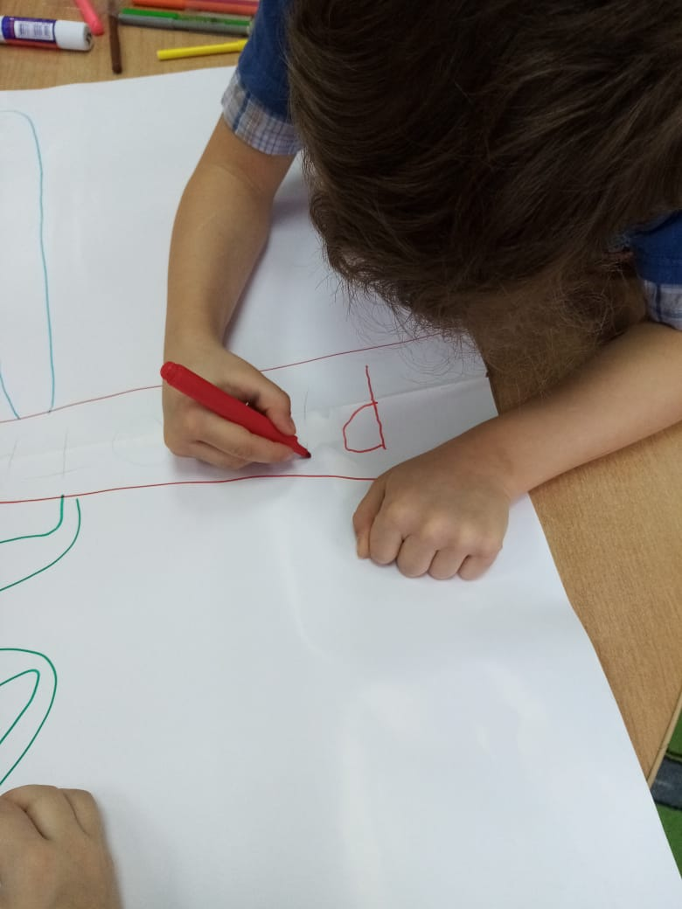
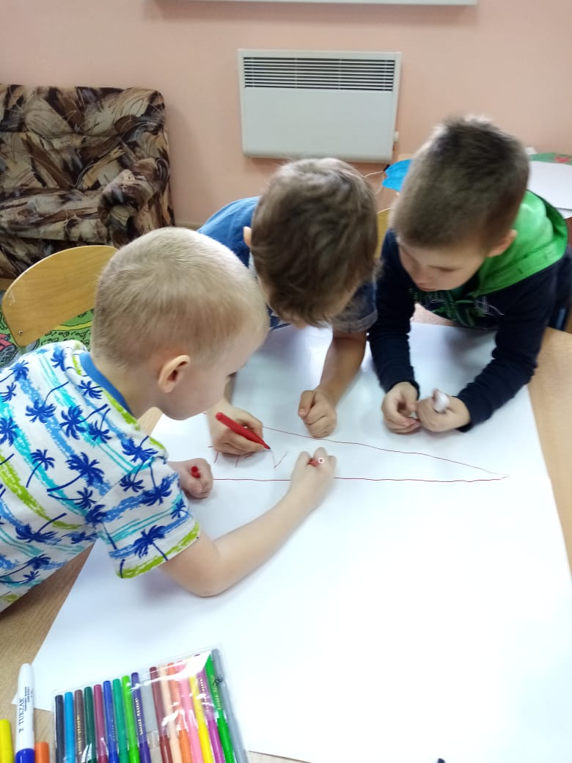
В центре ствола пишут главную мысль (либо обозначают символом)

Slide 4
Затем изображают в виде ветвей отходящих от ствола основные темы непосредственно связанные с центральным образом. Они их рисуют зеленым, желтым, голубым цветами(эти темы раскрывают центральный образ).

Slide 5
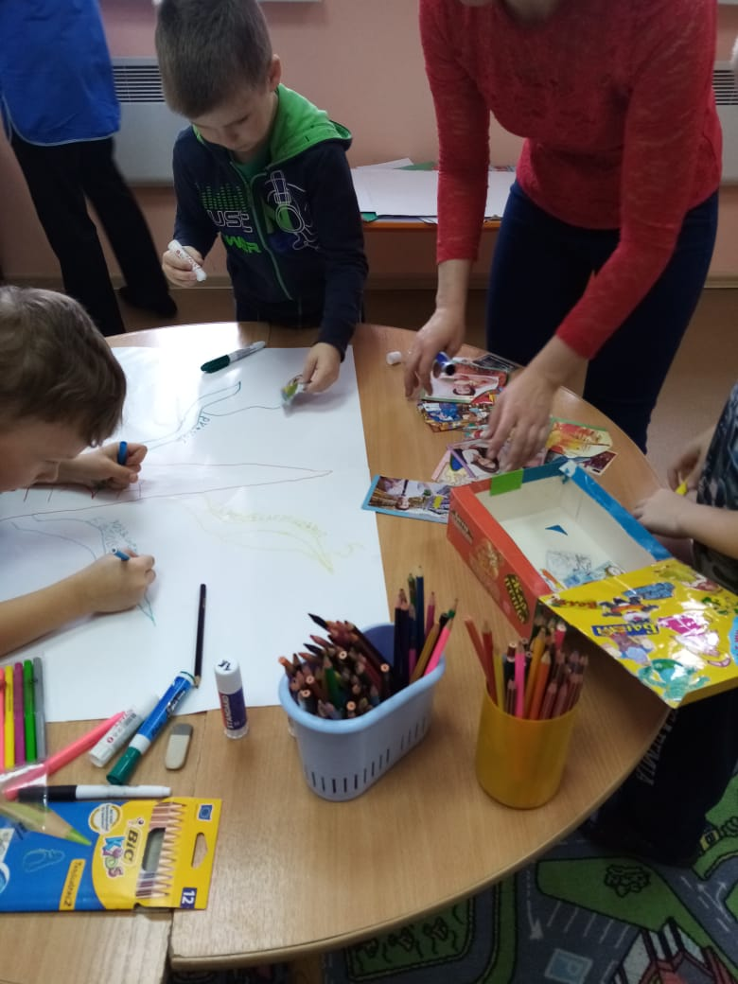
После дети рисуют вторичные идеи в виде ветвей отходящих от ветвей более высокого порядка, ни их рисуют тем же цветом, что и ветви основной темы

Slide 6
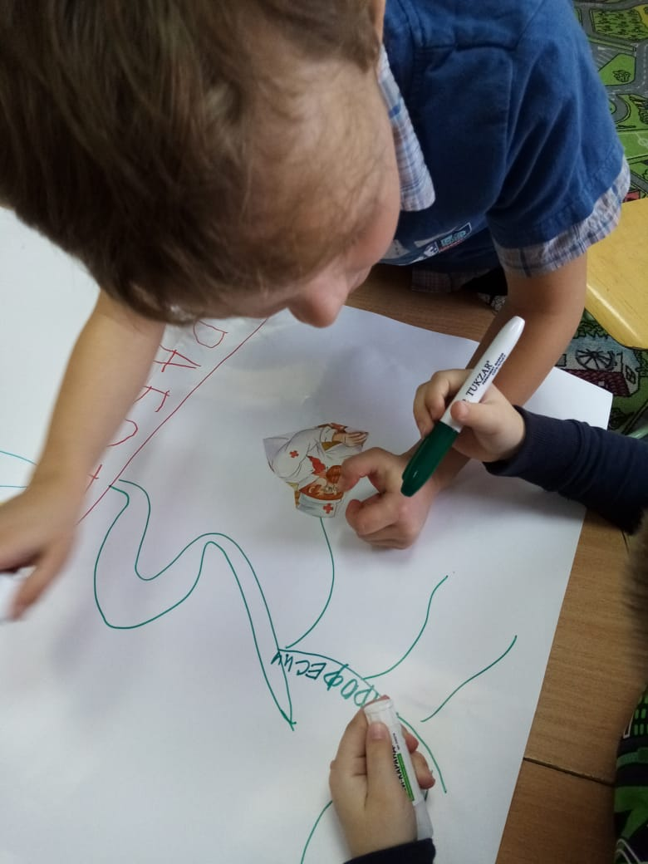
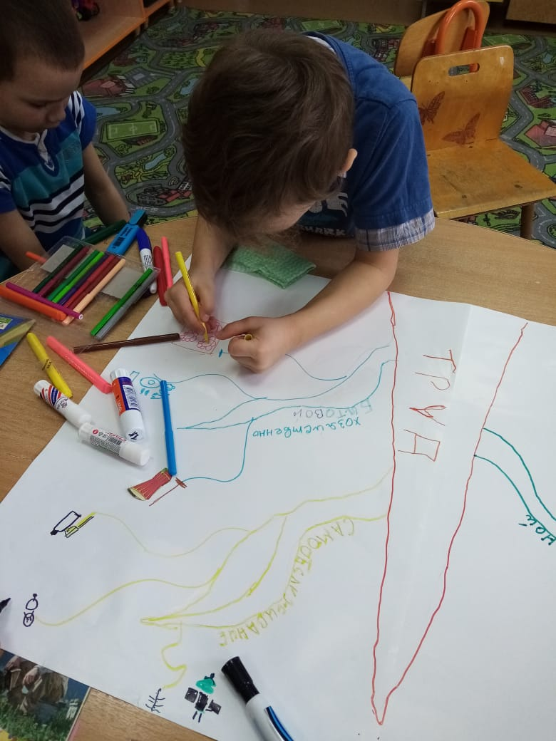
Когда ветви готовы дети начинают добавлять рисунки, символы, и другую графику ассоциирующуюся с ключевыми словами.

Slide 8
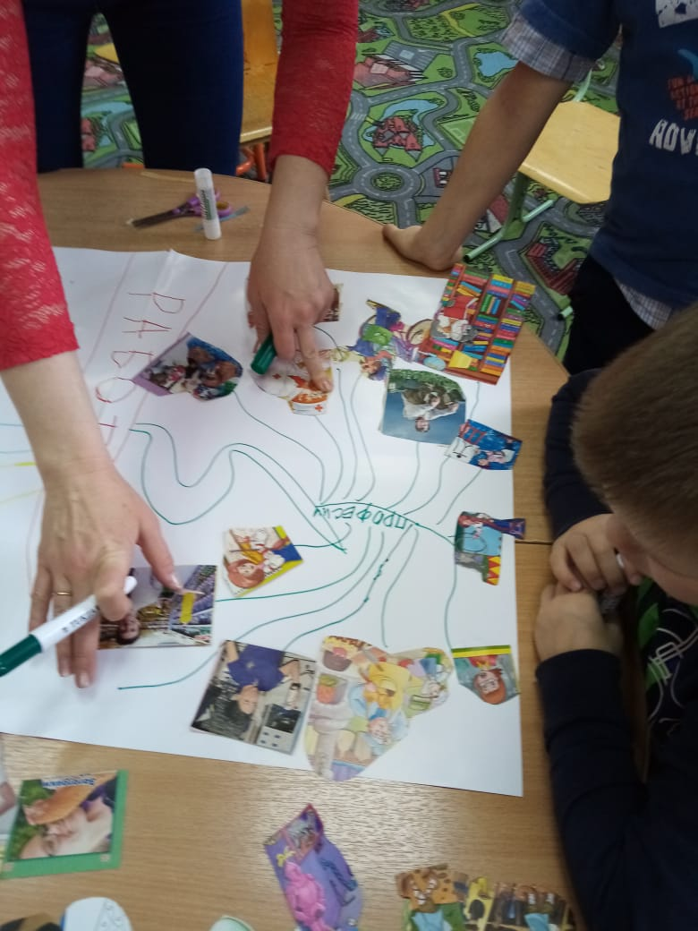

Slide 9
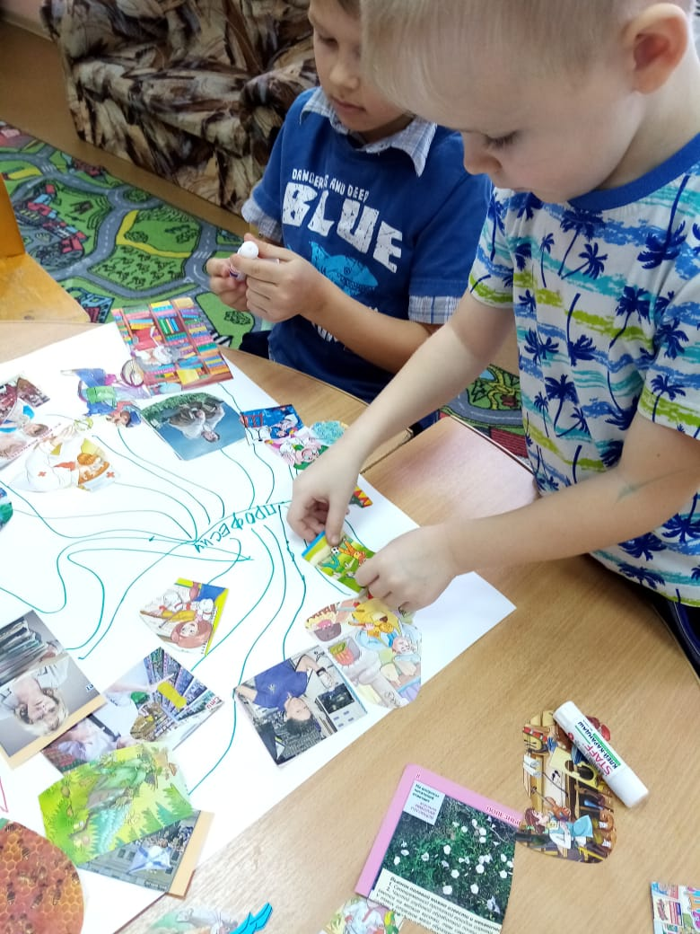

Slide 10
Так как мышление каждого ребенка уникально то и картинки как результат мышления тоже получаются уникальными неповторимыми.

